Slide 1
参考1
令和元年度
障害者虐待防止法に係る
大阪府内の対応状況について

Slide 2
令和元年度（平成31年4月～令和2年3月） 大阪府内及び全国の障がい者虐待の対応状況
 | 養護者による 障がい者虐待 |  | 障がい者福祉施設 従事者等による 障がい者虐待 |  | 使用者による 障がい者虐待 （市町村・都道府県 での通報等受理数）
 | 大阪府 | 全国 | 大阪府 | 全国 | 大阪府 | 全国
相談・通報・届出件数 | 1,241件 (1,209件) | 5,758件 (5,331件) | 309件 (274件) | 2,761件 (2,605件) | 58件 (69件) | 591件 (641件)
虐待認定 件数 | 188件 (166件) | 1,655件 (1,612件) | 76件 (61件) | 547件 (592件) | － | －
被虐待者数 | 188人 (166人) | 1,664人 (1,626人) | 105人 (85人) | 734人 (777人) | － | －
(参考) 労働局の対応 使用者による 障がい者虐待
大阪府 | 全国
136 事業所 （136） | 1,458 事業所 （1,656）
57 事業所 （47） | 535 事業所 （541）
70人 (78) | 771人 (900)
●（ ）内は、H30年度（H30年4月～H31年3月）の対応状況。
●労働局での対応について、相談受理件数は都道府県からの労働相談票の報告と労働局部署での把握件数を含む。

Slide 3
大阪府内における障がい者虐待の対応状況
＜平成29年度～令和元年度の経年比較＞
 |  | 養護者による虐待 | 施設従事者等による虐待
相談・通報・ 届出件数 | Ｈ29 | 1,009件 (+101件) | 267件 (+27件)
 | Ｈ30 | 1,209件 (+200件) | 274件 (+7件)
 | Ｒ元 | 1,241件 (+32件) | 309件 (+35件)
虐待認定 件数 | Ｈ29 | 188件 (-13件) | 59件 (+6件)
 | Ｈ30 | 166件 (-22件) | 61件 (+2件)
 | Ｒ元 | 188件 (+22件) | 76件 (+15件)
● （）内は前年度からの件数の増減。
認定率 【養護者】 H29：18.6％、H30：13.7％、R元：15.1％
【施設従事者等】 H29：22.0％、H30：22.2％、R元：24.6％

Slide 4
大阪府の状況 ～養護者・施設従事者・使用者の比較～

Slide 5
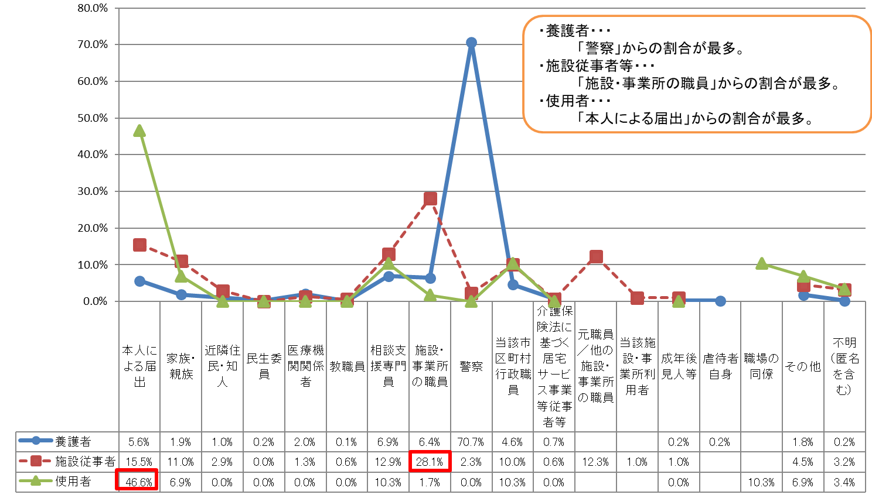
～相談・通報・届出者の割合の比較～
＜令和元年度大阪府の状況＞
※グラフは、府内の通報件数の養護者1,241件、施設従事者309件、使用者58件（大阪府及び府内市町村で受け付けた件数）に対する
それぞれの割合を表す。それぞれにおいて重複あり。
※空欄は、調査項目に選択肢が無いもしくは対象年度に該当の回答が無いもの。
※「施設・事業所の職員」の項目については、施設従事者虐待は当該施設・事業所の設置者・管理者、職員等を合算。
使用者虐待では施設・事業所職員、当該事業所管理者からの通報を合算。

Slide 6
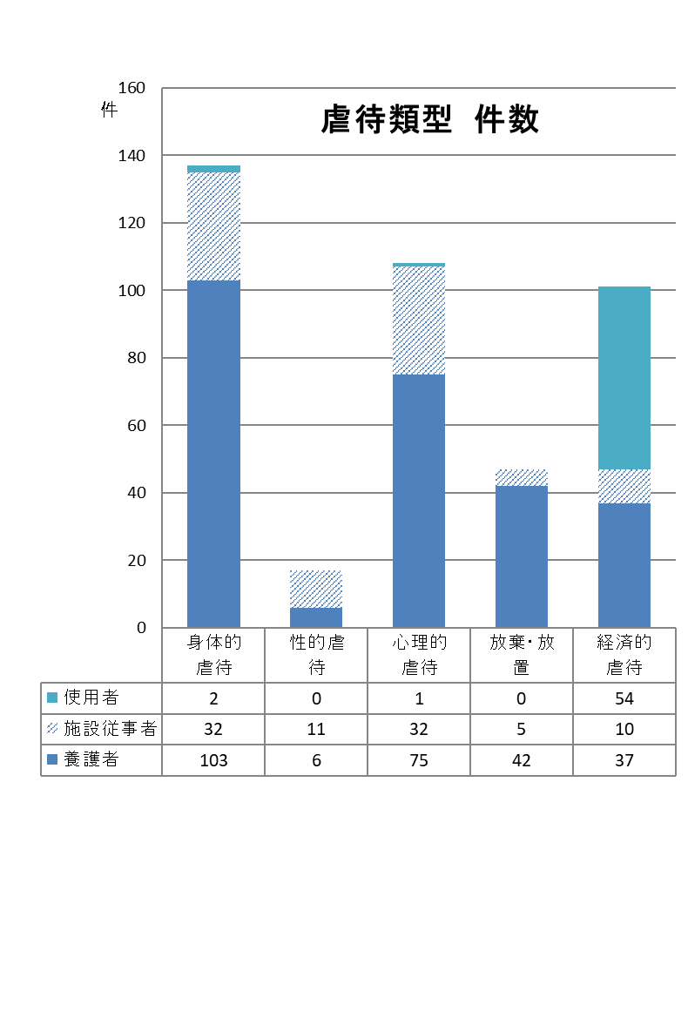
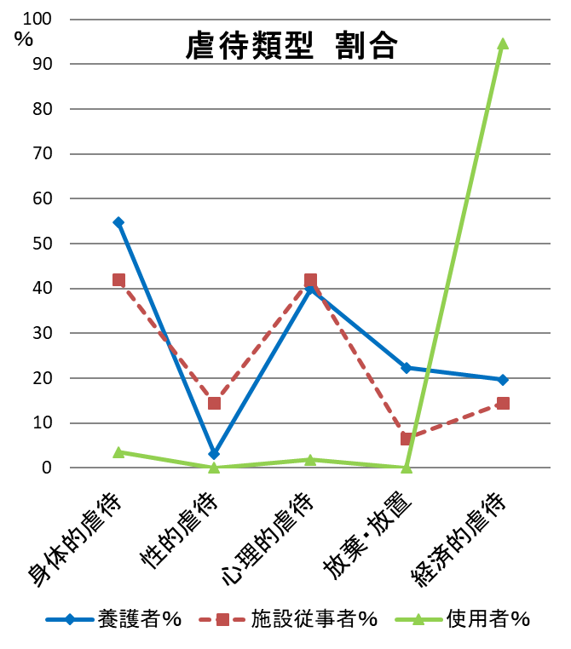
虐待類型との関係
＜令和元年度大阪府の状況＞
・養護者・・・「身体的虐待」が最多で、次いで「心理的虐待」。
・施設従事者等・・・「身体的虐待」と「心理的虐待」が最多。
・使用者・・・9割以上が「経済的虐待」。
※複数の虐待類型がある場合には、それぞれの項目に重複して計上している。
※割合について、養護者188件・施設従事者76件それぞれの虐待認定件数に対する割合を示す。
※使用者については、大阪労働局で認定した府内全体の虐待件数57件の内訳を示している。

Slide 7
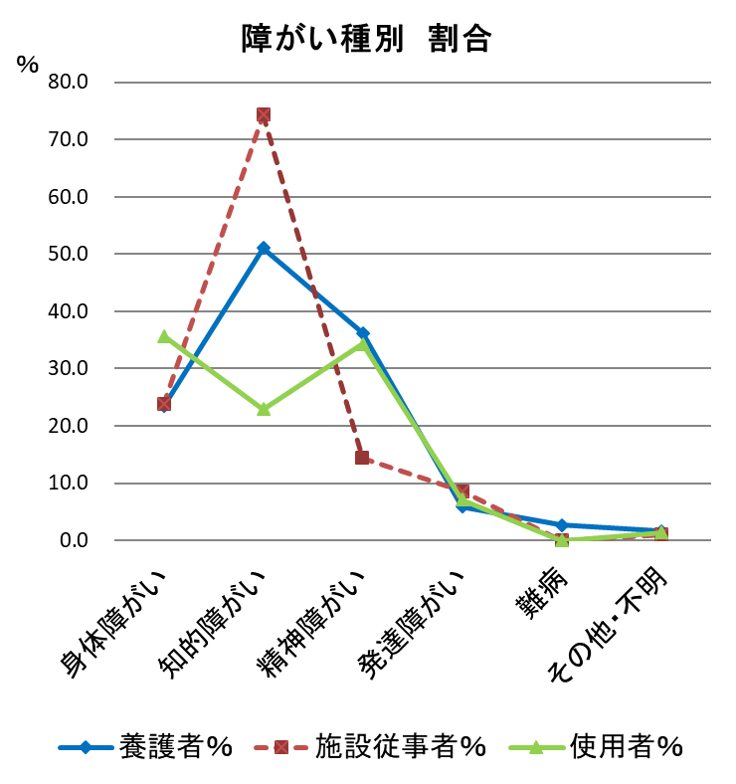
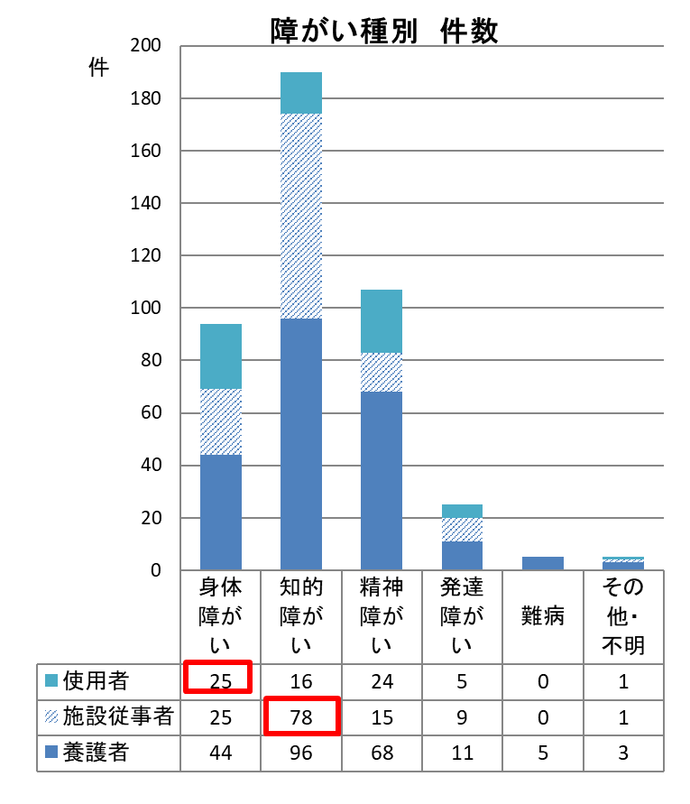
被虐待者の障がい種別との関係
＜令和元年度大阪府の状況＞
・養護者、施設従事者等・・・「知的障がい」の割合が高い。
・使用者・・・「身体障がい」、次いで「精神障がい」の割合が高い。
※重複障がいのある方は、該当する項目にそれぞれ計上している。

Slide 8
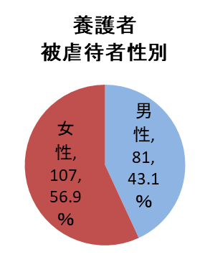
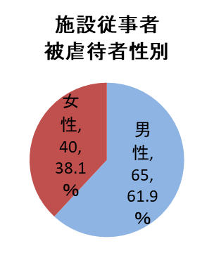
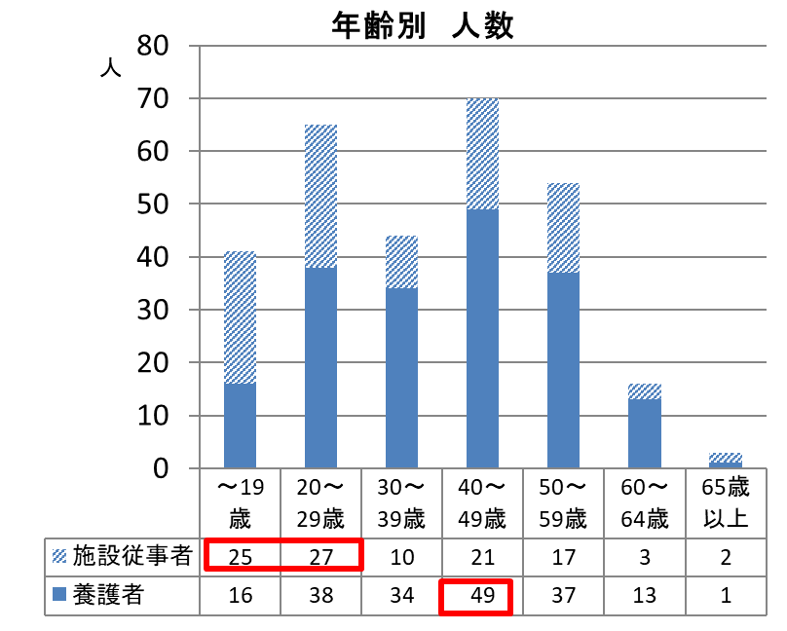
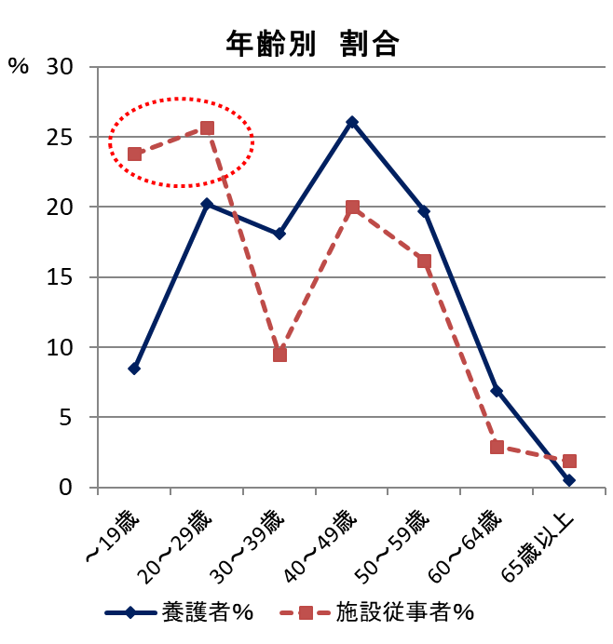
被虐待者の性別・年齢
＜令和元年度大阪府の状況＞
・被虐待者の性別では、養護者では女性が多く、施設従事者等では男性の方が多い。
・年齢では、養護者は「40～49歳」が最多。
施設従事者等では、10～20代があわせて約半数を占めている。

Slide 9
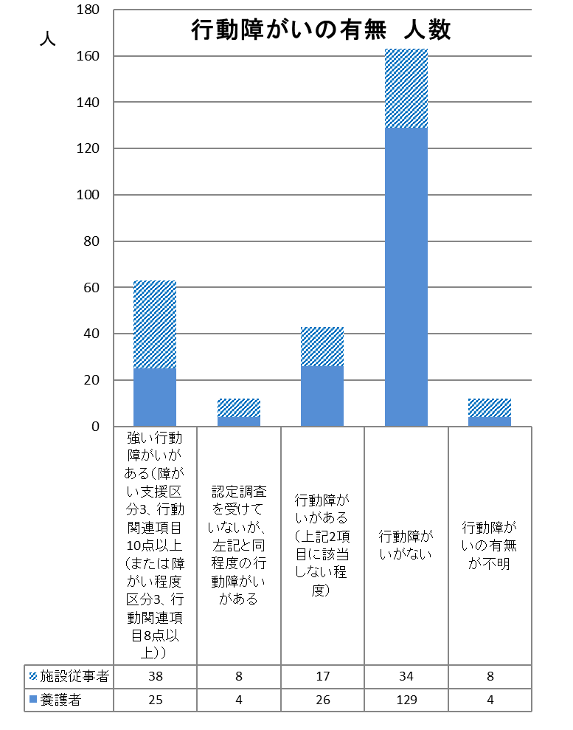
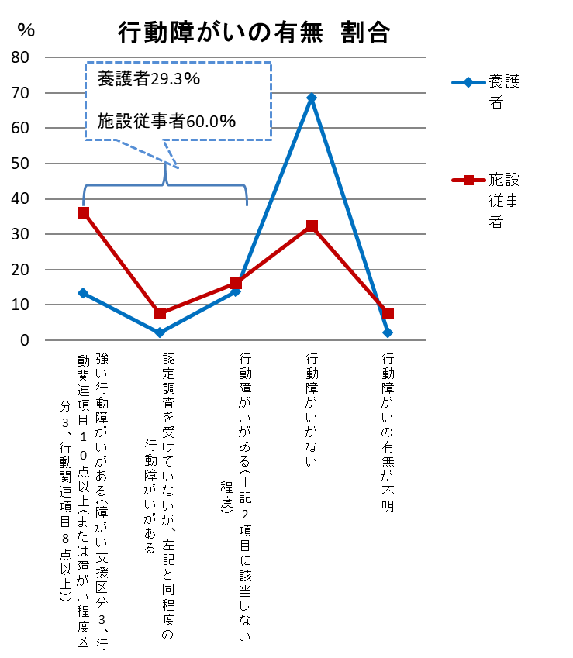
行動障がいとの関係
＜令和元年度大阪府の状況＞
・被虐待者と行動障がいの有無との関係では、養護者では29.3％、施設従事者等では60.0％になんらかの 「行動障がいがある」という結果であった。

Slide 10
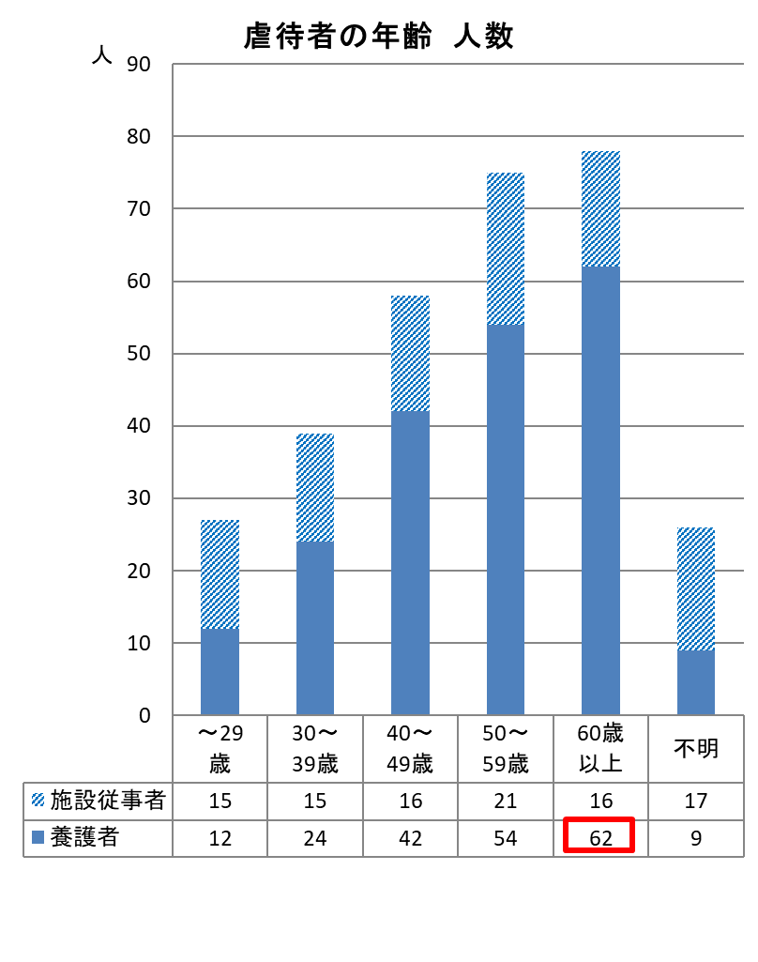
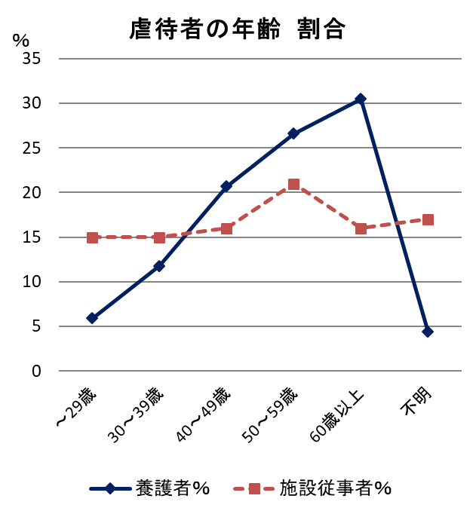
虐待者の年齢
＜令和元年度大阪府の状況＞
・虐待者の年齢について、養護者では60歳以上、施設従事者では50～59歳が最多。
特に養護者では、年齢が上がるにつれて全体に占める割合が高くなっている。

Slide 11
養護者・施設従事者等・使用者 それぞれの傾向

Slide 12
養護者による虐待について

Slide 13
R元年度 都道府県別にみた養護者による障がい者虐待
＜養護者による虐待＞
※虐待認定件数順
 |  | 相談・通報・届出件数 | 虐待認定 件数 |  |  | 相談・通報・届出件数 | 虐待認定 件数 |  |  | 相談・通報・届出件数 | 虐待認定 件数 |  |  | 相談・通報・届出件数 | 虐待認定 件数
1 | 大阪府 | 1241 | 188 | 13 | 長野県 | 94 | 44 | 25 | 富山県 | 52 | 18 | 37 | 山形県 | 21 | 9
2 | 愛知県 | 452 | 119 | 14 | 福岡県 | 169 | 42 | 26 | 福井県 | 54 | 16 | 37 | 佐賀県 | 21 | 9
3 | 東京都 | 349 | 117 | 15 | 京都府 | 82 | 40 | 27 | 岐阜県 | 60 | 15 | 39 | 島根県 | 25 | 8
4 | 千葉県 | 288 | 110 | 16 | 岡山県 | 82 | 36 | 27 | 熊本県 | 60 | 15 | 40 | 山口県 | 23 | 8
5 | 神奈川県 | 221 | 97 | 17 | 福島県 | 59 | 29 | 29 | 栃木県 | 36 | 15 | 41 | 秋田県 | 21 | 8
6 | 埼玉県 | 265 | 85 | 18 | 新潟県 | 143 | 28 | 30 | 香川県 | 48 | 13 | 42 | 青森県 | 27 | 7
7 | 兵庫県 | 244 | 72 | 19 | 広島県 | 123 | 28 | 31 | 奈良県 | 39 | 13 | 43 | 愛媛県 | 32 | 6
8 | 滋賀県 | 153 | 65 | 20 | 石川県 | 59 | 26 | 32 | 鳥取県 | 30 | 13 | 44 | 大分県 | 48 | 4
9 | 静岡県 | 129 | 55 | 21 | 長崎県 | 50 | 25 | 33 | 群馬県 | 47 | 12 | 45 | 高知県 | 26 | 4
10 | 宮城県 | 110 | 53 | 22 | 三重県 | 58 | 23 | 34 | 山梨県 | 32 | 11 | 46 | 岩手県 | 21 | 4
11 | 北海道 | 349 | 51 | 23 | 茨城県 | 68 | 21 | 35 | 宮崎県 | 38 | 10 | 47 | 徳島県 | 12 | 3
12 | 沖縄県 | 123 | 50 | 24 | 鹿児島県 | 43 | 20 | 36 | 和歌山県 | 31 | 10 | 合計 |  | 5,758 | 1,655

Slide 14
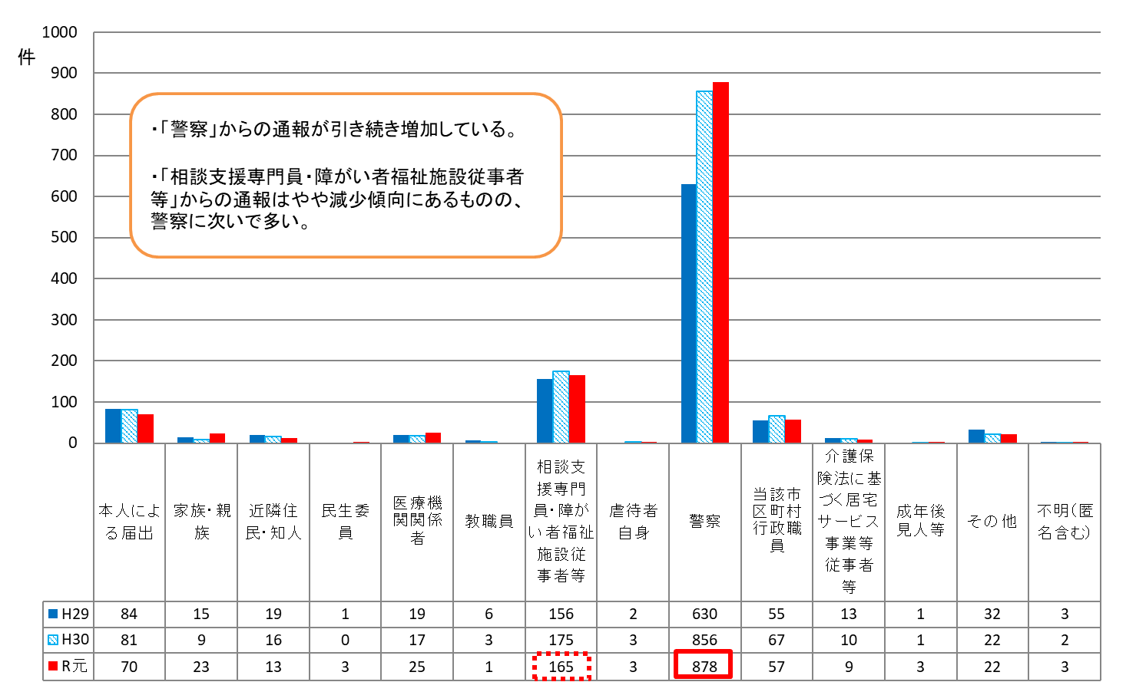
＜養護者による虐待＞
【養護者】 相談・通報・届出者の内訳
※複数回答有
※通報件数：H29年度1,009件、H30年度1,209件、R元年度1,241件
＜通報・相談・届出受理から事実確認を行うまでの日数＞
事実確認調査を行った1,102件のうち、「0日から2日まで」が877件（79.6％）、「3日以上」が225件 （20.4％）

Slide 15
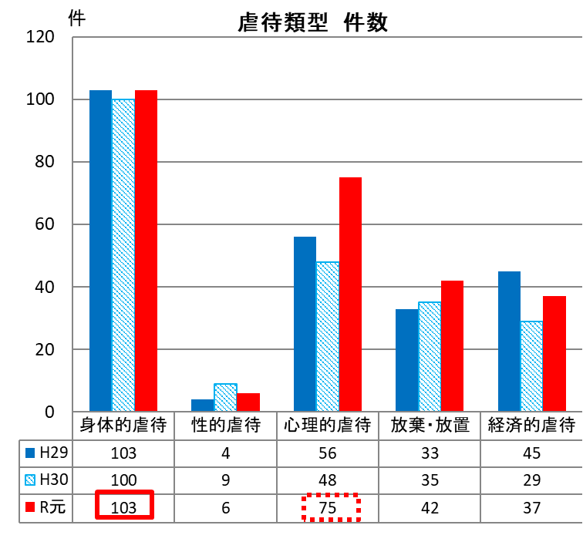
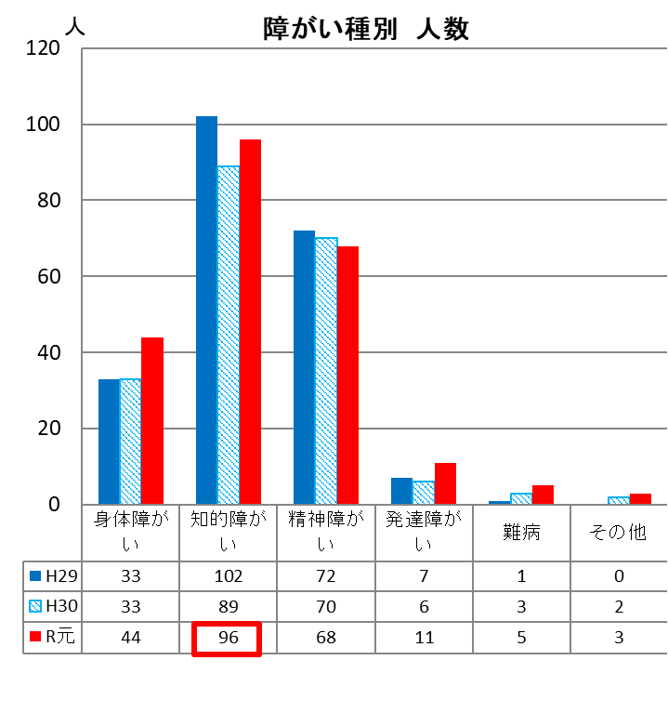
虐待の類型・被虐待者の障がい種別
＜養護者による虐待＞
虐待の程度 （R元） | 軽度 | 中度 | 重度 | 合 計
件数 | 152 | 69 | 42 | 263
％ | 57.8 | 26.2 | 16.0 | 100.0
・H29～R元にかけて、虐待類型では「身体的虐待」が最多。
「心理的虐待」の件数が大きく増加している。
・被虐待者の障がい種別では、「知的障がい」が最多、次いで「精神障がい」。
・虐待の程度では、軽度が6割近くを占める。
※複数回答有
※虐待判断件数：H29年度188件、H30年度166件、R元年度188件の内数
※虐待の程度が軽度とは「生命・身体・生活への影響」、
中度とは「生命・身体・生活に著しい影響」、重度とは「生命・身体・生活に関する重大な危険」に相当。

Slide 16
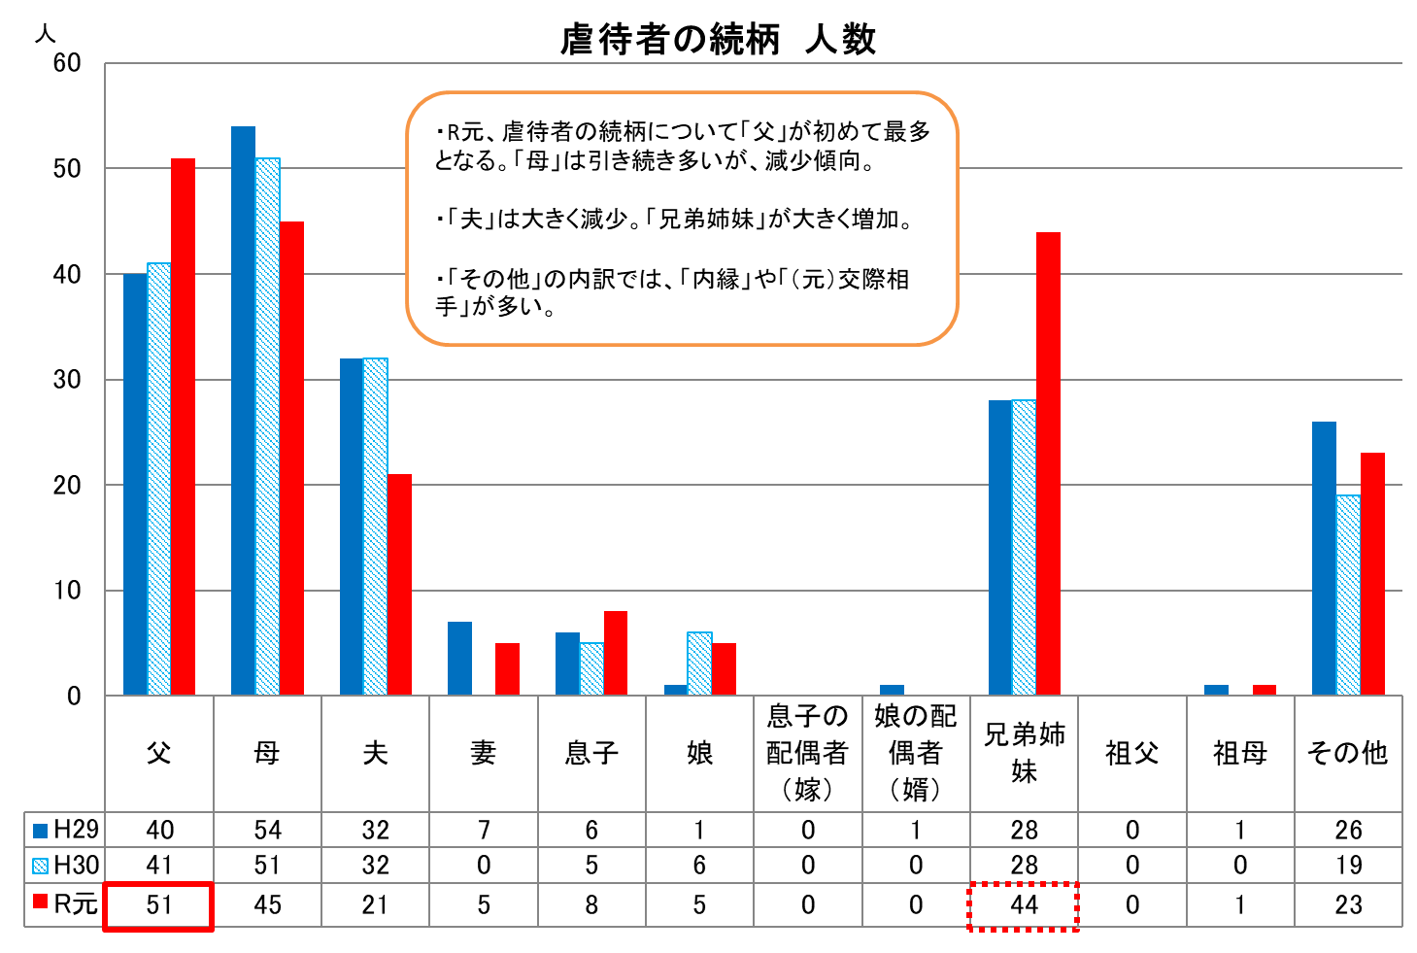
被虐待者からみた虐待者の続柄
＜養護者による虐待＞

Slide 17
＜クロス集計①＞ 被虐待者の障がい種別×虐待類型
＜養護者による虐待＞
※重複回答あり。
※②：虐待者の続柄は上位
抜粋のため、横の計は
100%には ならない。
 | 身体的 虐待 | 性的虐待 | 心理的 虐待 | 放棄、放置 （ネグレクト） | 経済的 虐待 | 計
身体障がい | 29 （43.3％） | 1 （1.5％） | 18 （26.9％） | 10 （14.9％） | 9 （13.4％） | 67 （100.0％）
知的障がい | 51 （38.1％） | 6 （4.5％） | 33 （24.6％） | 23 （17.2％） | 21 （15.7％） | 134 （100.0％）
精神障がい | 37 （40.7％） | 0 （0.0％） | 28 （30.8％） | 13 （14.3％） | 13 （14.3％） | 91 （100.0％）
発達障がい | 6 （40.0％） | 0 （0.0％） | 6 （40.0％） | 3 （20.0％） | 0 （0.0％） | 15 （100.0％）
難病 | 4 （40.0％） | 1 （10.0％） | 4 （40.0％） | 1 （10.0％） | 0 （0.0％） | 10 （100.0％）
その他 | 1 （33.3％） | 0 （0.0％） | 1 （33.3％） | 1 （33.3％） | 0 （0.0％） | 3 （100.0％）
・被虐待者の障がい種別が「身体障がい」、「精神障がい」では、他の障がい種別と比べて「身体的虐待」の割合がやや高い。
・被虐待者の障がい種別が「知的障がい」では、他の障がい種別と比べて「心理的虐待」の割合がやや高い。
＜クロス集計②＞ 被虐待者の障がい種別×虐待者の続柄（上位のみ）
 | 父 | 母 | 夫 | 兄弟 | 姉妹
身体障がい | 11 （25.0％） | 8 （18.2％） | 6 （13.6％） | 6 （13.6％） | 7 （15.9％）
知的障がい | 35 （36.5％） | 30 （31.3％） | 3 （3.1％） | 15 （15.6％） | 6 （6.3％）
精神障がい | 12 （17.6％） | 8 （11.8％） | 14 （20.6％） | 14 （20.6％） | 3 （4.4％）
発達障がい | 4 （36.4％） | 5 （45.5％） | 1 （9.1％） | 0 （0.0％） | 0 （0.0％）
難病 | 0 （0.0％） | 1 （20.0％） | 1 （20.0％） | 0 （0.0％） | 0 （0.0％）
その他 | 2 （66.7％） | 0 （0.0％） | 0 （0.0％） | 0 （0.0％） | 0 （0.0％）
・被虐待者の障がい種別が「知的障がい」では「父」、「母」の割合が高い。
・被虐待者の障がい種別が「精神障がい」では、「夫」や「兄弟」の割合が高い。

Slide 18
＜クロス集計③＞ 被虐待者の障がい種別×通報者（一部抜粋）
＜養護者による虐待＞
※重複回答あり。
※通報者は認定された件数から一部を抜粋。
※虐待者の続柄は上位を抜粋。
 | 本人 | 医療機関関係者 | 相談支援専門員 | 施設・事業所の職員 | 警察 | 当該市区町村行政職員 | 計
身体障がい | 4 （11.1％） | 1 （2.8％） | 8 （22.2％） | 8 （22.2％） | 10 （27.8％） | 5 （13.9％） | 36 （100.0％）
知的障がい | 9 （10.2％） | 4 （4.5％） | 22 （25.0％） | 23 （26.1％） | 17 （19.3％） | 13 （14.8％） | 88 （100.0％）
精神障がい | 6 （9.4％） | 8 （12.5％） | 13 （20.3％） | 5 （7.8％） | 25 （39.1％） | 7 （10.9％） | 64 （100.0％）
発達障がい | 2 （22.2％） | 0 （0.0％） | 1 （11.1％） | 0 （0.0％） | 6 （66.7％） | 0 （0.0％） | 9 （100.0％）
難病 | 1 （16.7％） | 0 （0.0％） | 2 （33.3％） | 0 （0.0％） | 3 （50.0％） | 0 （0.0％） | 6 （100.0％）
その他 | 1 （33.3％） | 0 （0.0％） | 0 （0.0％） | 0 （0.0％） | 1 （33.3％） | 1 （33.3％） | 3 （100.0％）
・被虐待者の障がい種別が「知的障がい」では、「相談支援専門員」、「施設・事業所の職員」からの通報の割合が高い。
・被虐待者の障がい種別が「精神障がい」、「発達障がい」では、「警察」からの通報割合が多い。
また、他の障がい種別と比べて、「相談支援専門員」や「施設・事業所の職員」からの通報の割合が低い傾向にある。
＜クロス集計④＞ 虐待者の続柄（上位のみ）×虐待類型
 | 身体的虐待 | 性的虐待 | 心理的虐待 | 放棄、放置 （ネグレクト） | 経済的虐待 | 計
父 | 28 （40.0％） | 3 （4.3％） | 23 （32.9％） | 12 （17.1％） | 4 （5.7％） | 70 （100.0％）
母 | 17 （27.4％） | 0 （0.0％） | 19 （30.6％） | 16 （25.8％） | 10 （16.1％） | 62 （100.0％）
夫 | 16 （53.3％） | 0 （0.0％） | 9 （30.0％） | 3 （10..0％） | 2 （6.7％） | 30 （100.0％）
兄弟 | 13 （32.5％） | 2 （5.0％） | 7 （17.5％） | 6 （15.0％） | 12 （30.0％） | 40 （100.0％）
姉妹 | 6 （28.6％） | 0 （0.0％） | 7 （33.3％） | 2 （9.5％） | 6 （28.6％） | 21 （100.0％）
・虐待者の続柄が「父」、「夫」では、「身体的虐待」の割合が高い。
・虐待者の続柄が「兄弟」では、「身体的虐待」、「経済的虐待」の割合が他の続柄に比べて高い。

Slide 19
＜クロス集計⑤＞ 虐待類型×虐待発生要因（一部抜粋）
＜養護者による虐待＞
※重複回答あり。
※虐待発生要因は一部を抜粋。
※⑤、⑥：虐待者の続柄は上位
抜粋、虐待発生要因は上位抜
粋かつ複数回答のため、横の
計は100％にはならない。
 | 虐待者の介護疲れ | 虐待者の知識や 情報の不足 | 虐待者が虐待と 認識していない | 被虐待者の介護度や支援度の高さ | 家庭における被虐待者と虐待者の虐待発生までの人間関係
身体的虐待 | 25 （24.3％） | 17 （16.5％） | 37 （35.9％） | 25 （24.3％） | 36 （35.0％）
性的虐待 | 0 （0.0％） | 0 （0.0％） | 4 （66.7％） | 1 （16.7％） | 3 （50.0％）
心理的虐待 | 11 （14.7％） | 15 （20.0％） | 37 （49.3％） | 15 （20.0％） | 34 （45.3％）
放棄、放置 （ネグレクト） | 6 （14.3％） | 8 （19.0％） | 21 （50.0％） | 9 （21.4％） | 8 （19.0％）
経済的虐待 | 3 （8.1％） | 2 （5.4％） | 20 （54.1％） | 6 （16.2％） | 10 （27.0％）
・いずれの虐待類型でも、「虐待者が虐待と認識していない」の割合が高い傾向にある。
・虐待類型が「身体的虐待」では、「被虐待者の介護度や支援度の高さ」の割合が他の虐待類型に比べて高い。
＜クロス集計⑥＞ 虐待者の続柄（上位のみ） ×虐待発生要因（一部抜粋）
 | 虐待者の介護疲れ | 虐待者の知識や 情報の不足 | 虐待者が虐待と 認識していない | 被虐待者の介護度や支援度の高さ | 家庭における被虐待者と虐待者の虐待発生までの人間関係
父 | 12 （23.5％） | 8 （15.7％） | 30 （58.8％） | 17 （33.3％） | 15 （29.4％）
母 | 8 （17.8％） | 10 （22.2％） | 20 （44.4％） | 9 （20.0％） | 12 （26.7％）
夫 | 4 （19.0％） | 0 （0.0％） | 10 （47.6％） | 4 （19.0％） | 7 （33.3％）
兄弟 | 4 （12.9％） | 3 （9.7％） | 11 （35.5％） | 4 （12.9％） | 10 （32.2％）
姉妹 | 3 （23.1％） | 4 （30.8％） | 7 （53.8％） | 1 （7.7％） | 5 （38.5％）
・虐待類型同様、いずれの虐待者の続柄でも、「虐待者が虐待と認識していない」の割合が高い傾向にある。
・虐待者の続柄が「父」では、「被虐待者の介護度や支援度の高さ」の割合が他の虐待者続柄に比べて高い。

Slide 20
＜養護者による虐待＞
その他の状況について
 | 平成30年度 （被虐待者166人、虐待者182人の内訳） | 令和元年度 （被虐待者188人、虐待者203人の内訳）
分離の有無 | 被虐待者の保護と虐待者から 分離を行った 70 （42.2％） 分離していない 70 （42.2％） | 被虐待者の保護と虐待者から 分離を行った 83 （44.1％） 分離していない 80 （42.6％）
被虐待者の 障がい支援区分 | 障がい支援区分認定済みの者 108 （65.1％） 認定を受けていない又は非該当 58 （34.9％） | 障がい支援区分認定済みの者 118 （62.8％） 認定を受けていない又は非該当 70 （37.2％）
被虐待者の障がい福祉サービス等の利用状況（複数回答） | 「障害者総合支援法上のサービス」 104 （62.7％） 「自立支援医療」 53 （31.9％） 「利用なし」 35 （21.1％） | 「障害者総合支援法上のサービス」 107 （56.9％） 「自立支援医療」 61 （32.4％） 「利用なし」 44 （23.4％）
被虐待者と虐待者との同居の有無 | 「同居」 142 （85.5％） 「別居」 16 （9.6％） | 「同居」 142 （75.5％） 「別居」 45 （23.9％）
虐待者の 性別 | 「男性」 106 （58.2％） 「女性」 76 （41.8％） | 「男性」 130 （64.0％） 「女性」 73 （36.0％）

Slide 21
障がい者福祉施設従事者等による
虐待について

Slide 22
令和元年度 都道府県別にみた 障がい者福祉施設従事者等による障がい者虐待
＜施設従事者等による虐待＞
※虐待認定件数順
 |  | 相談・通報・届出件数 | 虐待認定 件数 |  |  | 相談・通報・届出件数 | 虐待認定件数 |  |  | 相談・通報・届出件数 | 虐待認定件数 |  |  | 相談・通報・届出件数 | 虐待認定 件数
1 | 大阪府 | 309 | 76 | 13 | 栃木県 | 38 | 15 | 25 | 石川県 | 31 | 7 | 37 | 鳥取県 | 32 | 2
2 | 東京都 | 276 | 37 | 14 | 福岡県 | 98 | 14 | 25 | 鹿児島県 | 31 | 7 | 38 | 岡山県 | 30 | 2
3 | 千葉県 | 152 | 34 | 15 | 沖縄県 | 45 | 14 | 27 | 宮城県 | 70 | 6 | 39 | 山梨県 | 20 | 2
4 | 神奈川県 | 133 | 32 | 16 | 群馬県 | 57 | 12 | 28 | 京都府 | 34 | 5 | 40 | 佐賀県 | 18 | 2
5 | 北海道 | 119 | 27 | 17 | 奈良県 | 39 | 10 | 29 | 福井県 | 24 | 5 | 41 | 富山県 | 16 | 2
6 | 宮崎県 | 50 | 27 | 18 | 青森県 | 22 | 10 | 30 | 山形県 | 14 | 5 | 42 | 香川県 | 46 | 1
7 | 兵庫県 | 121 | 25 | 18 | 秋田県 | 22 | 10 | 31 | 広島県 | 39 | 4 | 43 | 岐阜県 | 35 | 1
8 | 愛知県 | 153 | 23 | 20 | 静岡県 | 59 | 8 | 32 | 山口県 | 27 | 4 | 44 | 茨城県 | 26 | 1
9 | 埼玉県 | 118 | 22 | 21 | 福島県 | 17 | 8 | 33 | 大分県 | 27 | 3 | 45 | 高知県 | 10 | 1
10 | 三重県 | 70 | 19 | 22 | 長野県 | 65 | 7 | 34 | 島根県 | 18 | 3 | 46 | 和歌山県 | 12 | 0
11 | 長崎県 | 45 | 18 | 23 | 熊本県 | 39 | 7 | 35 | 愛媛県 | 16 | 3 | 47 | 岩手県 | 7 | 0
12 | 滋賀県 | 83 | 16 | 24 | 新潟県 | 33 | 7 | 36 | 徳島県 | 15 | 3 | 合計 |  | 2,761 | 547

Slide 23
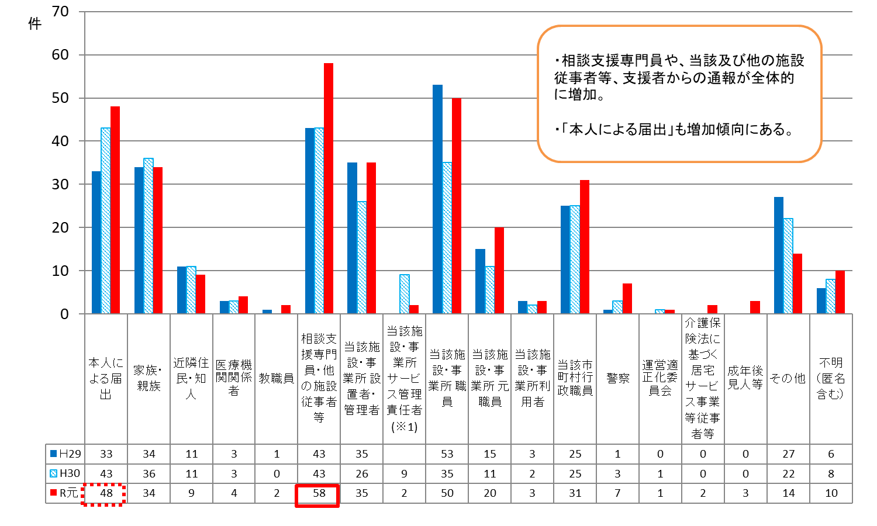
【施設従事者等】 相談・通報・届出者の内訳
＜施設従事者等による虐待＞
※複数回答有
※通報件数：H29年度267件、H30年度274件、R元年度309件の内訳
※「相談支援専門員・他の施設従事者等」については、相談支援専門員と当該以外の施設従事者等を合算。
※1：H30年度調査からの項目

Slide 24
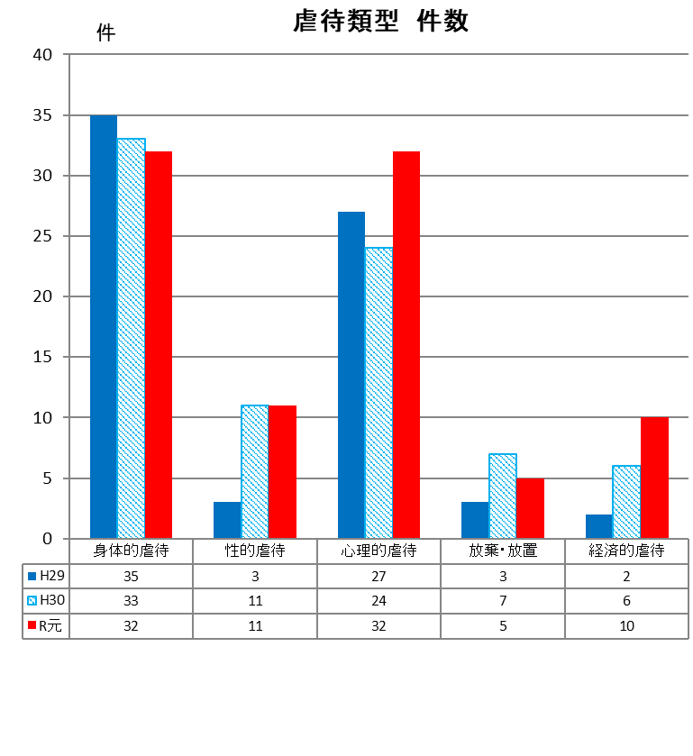
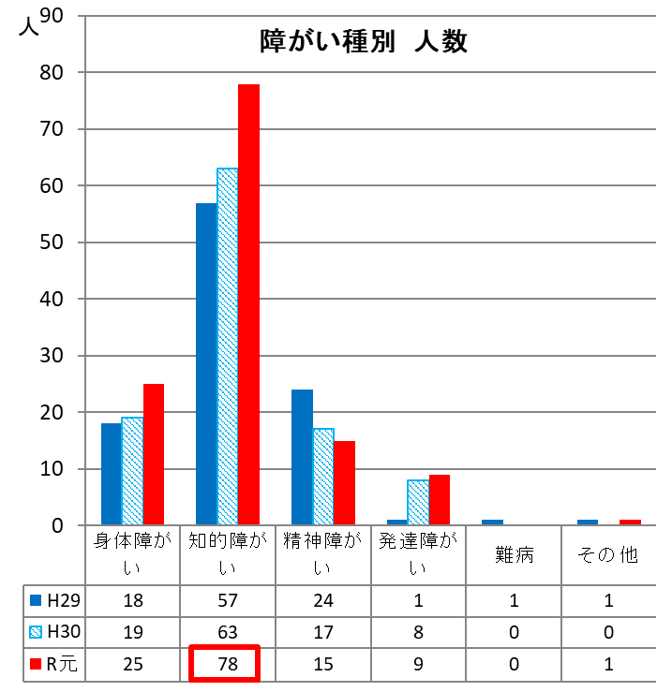
虐待の類型・被虐待者の障がい種別
＜施設従事者等による虐待＞
虐待の程度 （R元） | 軽度 | 中度 | 重度 | 合 計
件数 | 49 | 28 | 13 | 90
％ | 54.4 | 31.1 | 14.4 | 100.0
・虐待類型では「身体的虐待」とともに「心理的虐待」が増加してそれぞれ最多。「性的虐待」も大きく増加した昨年度と同件数。
被虐待者の障がい種別では、「知的障がい」が最多で増加。
※複数回答有
※虐待類型：虐待認定件数H29年度59件、H30年度61件、R元年度76件の内訳
※障がい種別：被虐待者数H29年度85人、H30年度85人、R元年度105人の内訳

Slide 25
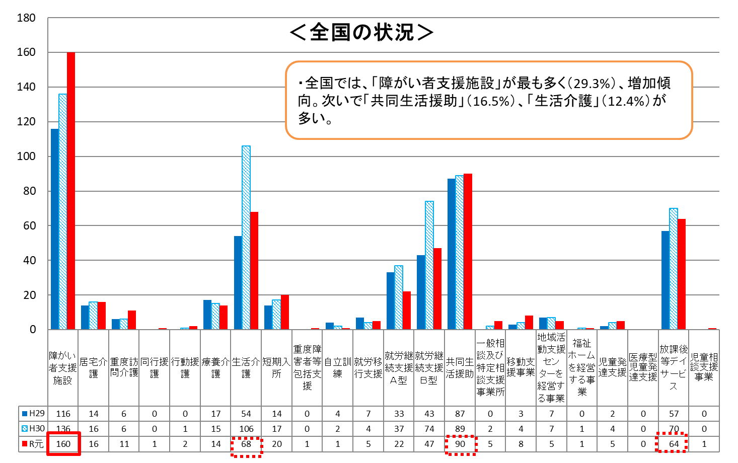
虐待が認められた障がい福祉サービス事業所種別
＜施設従事者等による虐待＞
件
※対象の３か年において、1件も該当がなかったサービス種別は項目から除外

Slide 26
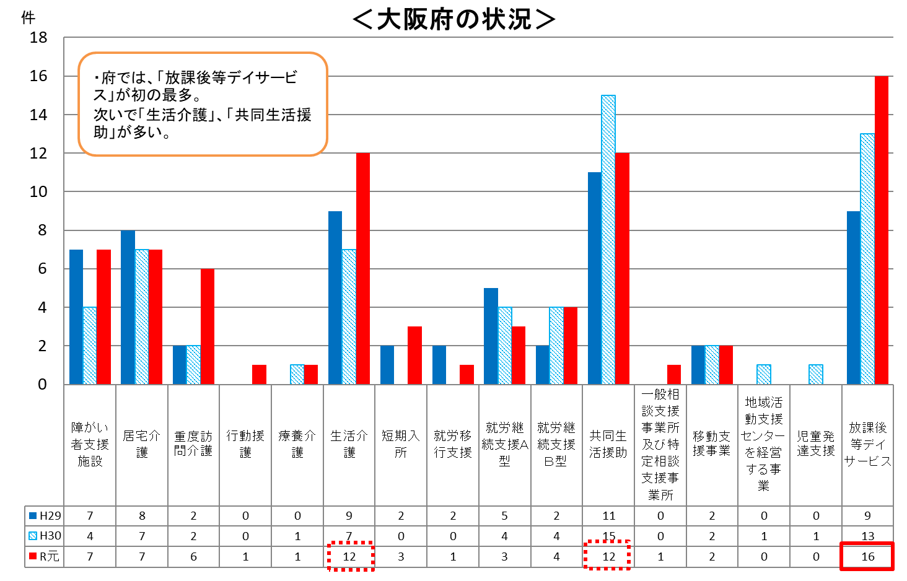
虐待が認められた障がい福祉サービス事業所種別
＜施設従事者等による虐待＞
※対象の３か年において、1件以上該当あった事業所種別のみ記載。

Slide 27
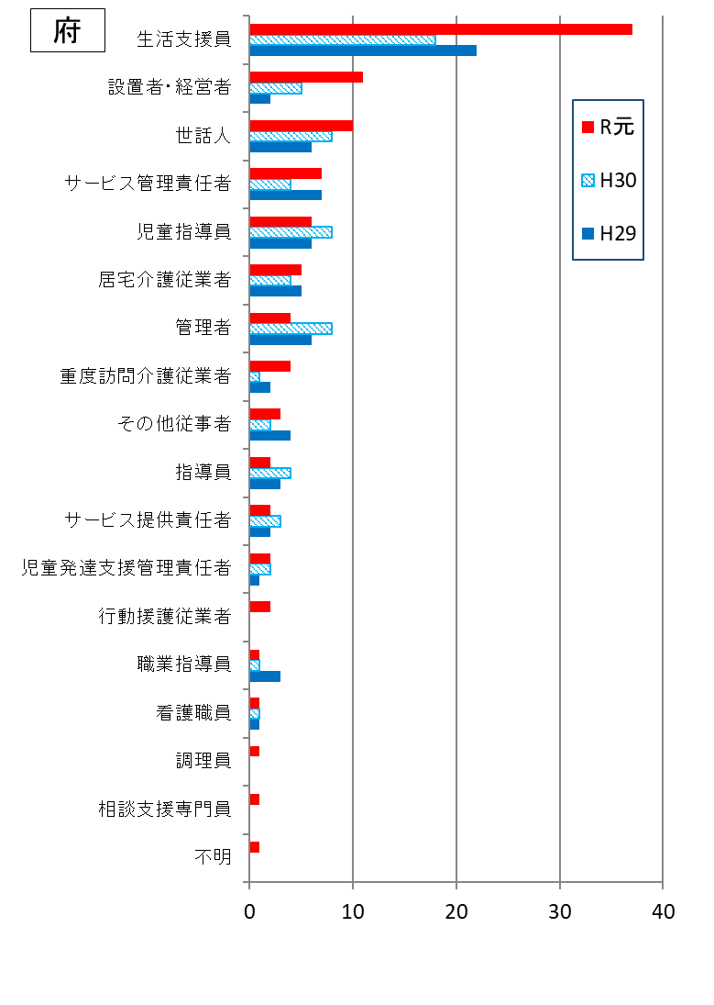
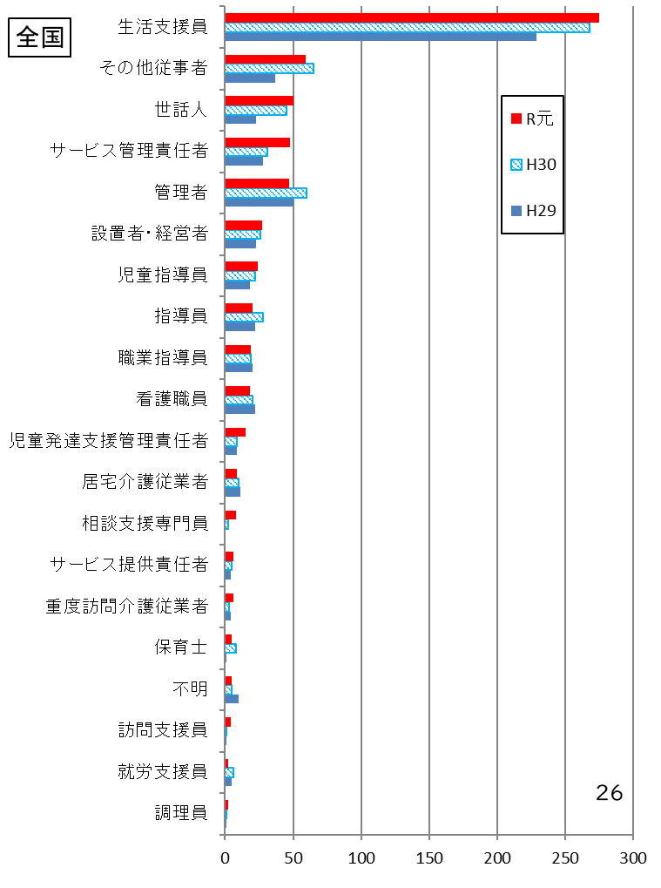
虐待を行った障がい者福祉施設従事者等の職種
＜施設従事者等による虐待＞
26
人
人

Slide 28
＜クロス集計①＞虐待類型×障がい支援区分
＜施設従事者等による虐待＞
※単位：被虐待者数（人）
 | 区分１ 区分２ | 区分３ | 区分４ | 区分５ | 区分６ | なし（障がい児または非該当等） | 計
身体的虐待 | 0 (0％) | 0 (0％) | 4 (9％) | 7 (16％) | 23 (53％) | 9 (21％) | 43 (100％)
うち身体拘束あり | 0 | 0 | 1 | 3 | 11 | 0 | 15
性的虐待 | 0 (0％) | 3 (23％) | 2 (15％) | 0 (0％) | 2 (15％) | 6 (46％) | 13 (100％)
心理的虐待 | 2 (4％) | 10 (19％) | 5 (9％) | 7 (13％) | 13 (24％) | 17 (31％) | 54 (100％)
放棄、放置 （ネグレクト） | 0 (0％) | 1 (17％) | 1 (17％) | 0 (0％) | 3 (50％) | 1 (17％) | 6 (100％)
経済的虐待 | 1 (7％) | 2 (13％) | 0 (0％) | 5 (33％) | 5 (33％) | 2 (13％) | 15 (100％)
計 | 3 (2％) | 16 (12％) | 12 (9％) | 19 (15％) | 46 (35％) | 35 (27％) | 131 (100％)
・被虐待者に占める区分6の割合が大きい。
・身体的虐待の被虐待者に占める区分6の割合が大きく、身体拘束の被虐待者に占める区分6の割合も大きい。
＜クロス集計②＞虐待類型×強度行動障がい
 | 強い行動障害がある(認定調査を受けていないが同等の行動障がいがあるを含む） | 行動障害がある | 行動障害がない | 行動障害の有無が不明 | 計
身体的虐待 | 25 (58％) | 7 (16％) | 6 (14％) | 5 (12％) | 43 (100％)
うち身体拘束あり | 10 | 1 | 0 | 4 | 15
性的虐待 | 4 (31％) | 1 (8％) | 8 (62％) | 0 (0％) | 13 (100％)
心理的虐待 | 20 (37％) | 8 (15％) | 21 (39％) | 5 (9％) | 54 (100％)
放棄、放置 （ネグレクト） | 2 (33％) | 3 (50％) | 1 (17％) | 0 (0％) | 6 (100％)
経済的虐待 | 5 (33％) | 3 (20％) | 5 (33％) | 2 (13％) | 15 (100％)
計 | 56 (43％) | 22 (17％) | 41 (31％) | 12 (9％) | 131 (100％)
・被虐待者に占める強度行動障がい児者の割合が大きい。
・身体的虐待の被虐待者に占める強度行動障がい児者の割合が大きく、身体拘束の被虐待者に占める強度行動障がい児者の割合も大きい。

Slide 29
使用者による虐待について

Slide 30
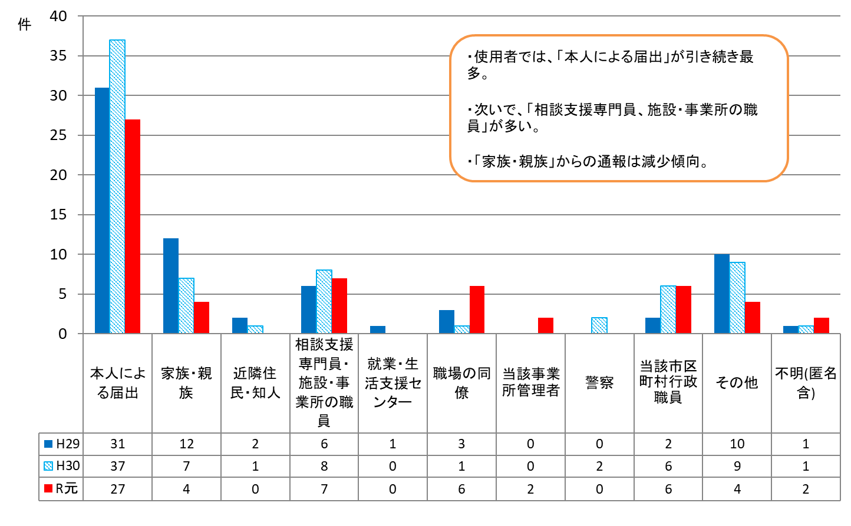
【使用者】 通報・届出・相談者の内訳
＜使用者による虐待＞
※複数回答有
※通報件数：H29年度67件、H30年度69件、R元年度58件（大阪府及び府内市町村で受け付けた件数）

Slide 31
【参考】令和元年度「大阪労働局における使用者による 障がい者の虐待状況等について」
●大阪労働局に寄せられた使用者による障がい者虐待の通報・届出のあった事業所は、
136事業所。
●内、労働関係法令に基づき調査等を行い、使用者による障がい者虐待が認められた
事業所は、57事業所。
（１）使用者による障がい者虐待が認められた事業所・事業所の業種
 | 製造業 | 医療 福祉 | 卸売 | 建設 | ｻｰﾋﾞｽ 業 | 運輸 | 学術・研究 | 不動産 | 不明 | 合計
事業所数 | 21 | 12 | 4 | 3 | 5 | 5 | 2 | 1 | 4 | 57
％ | 36.8 | 21.1 | 7.0 | 5.3 | 8.8 | 8.8 | 3.5 | 1.8 | 7.0 | 100.0
（２）被虐待者の障がい種別
 | 身体障がい | 知的障がい | 精神障がい | 発達障がい | 不明 | 合計
人数 | 25 | 16 | 24 | 5 | 1 | 71
％ | 35.7 | 22.9 | 34.3 | 7.1 | 1.4 | ‐
（３）虐待の類型
 | 身体的虐待 | 性的虐待 | 心理的虐待 | 放棄・放置 | 経済的虐待 | 合計
件数 | 2 | 0 | 1 | 0 | 54 | 57
％ | 3.5 | 0.0 | 1.8 | 0.0 | 94.7 | ‐

Slide 32
令和元年度大阪府の障がい者虐待対応状況の傾向 ＜まとめ＞
●養護者による虐待
通報：「警察」の割合が878人（70.7％）と最も多く、次いで「相談支援専門員」が86人（6.9％）。
虐待類型：「身体的虐待」が103件（54.8％）と最も多く、次いで「心理的虐待」が75件（39.9％）。
被虐待者の障がい種別：「知的障がい」が96人（51.1％）と最も多く、次いで「精神障がい」が 68人（36.2％）。
被虐待者からみた虐待者の続柄は、「父」が51人（25.1％）と最も多く、次いで「母」が45人（22.2％）、「兄弟」が31人（15.3％）。
●施設従事者等による虐待
通報：当該施設・事業所の設置者・管理者、サービス管理責任者、職員等を合わせた、「施設・事業所関係者」からの通報の、通報件数全体に占める割合は約3割。
虐待類型：「身体的虐待」、「心理的虐待」がそれぞれ32件（42.1％）、「性的虐待」が11件（14.5％）、「経済的虐待」が10件（13.2％）。
●使用者による虐待
通報：「本人による届出」が27件（46.6％）と最も多い。通報計58件のうち、虐待の疑いがあるとして、大阪府より大阪労働局へ報告したのは33件（事業所）。
Notes:
こちらは大阪府が最新のデータとして公表している令和元年度の大阪府の虐待対応状況の傾向を3類型ごとにまとめたものになります。
府の特徴として、おさらいをしますと、通報等の件数と虐待認定件数は養護者、施設従事者等ともに全国上位であり、
養護者においては、警察からの通報の割合いが高いことと、施設従事者等による虐待について、
放デイ・グループホームでの虐待認定が増加傾向にあることもお伝えしておきたいと思います。
いずれの類型においても、相談支援専門員からの通報が割合として高いことから、引続きみなさまには通報の主体としても積極的な対応をお願いしたいと思います。

